Slide 1
Enumerating Distinct Decision Trees
Proceedings of the 34 th International Conference on Machine Learning, Sydney, Australia, PMLR 70, 2017. Copyright 2017 by the author(s).
Presenter: WuHao
2017/12/14
Notes:
它是MACHING LEARNING ICML會議上的paper

Slide 2
Outline
Introduction
Related works
Method
Experiment
Conclusion
SWOT
Notes:
這是我的Outline,首先是introduction

Slide 3
Introduction
provide an exact enumeration procedure of the subsets that lead to all and only the distinct decision trees
The procedure can be adopted to prune the search space of complete and heuristics search methods in wrapper models for feature selection
improvement of up to 100×.
Notes:
這篇paper介紹了一個枚舉decision tree的方法，
並且以窮舉法為基礎，搜尋空間來進行feature選擇，
我認為它主要用於列舉精確無重複的tree，而對於一些無關及少數無用的feature進行prune掉。
通過精確的列舉還有修剪可以讓性能快到100倍左右

Slide 4

Related works
ID3.5(C4.5): Finding best attributes in the IG descending order
Heuristic way: Exhaustive method
N features have 2^{n} tree
Notes:
正常來說我們構建decision tree時，選擇feature是很有講究的，計算熵，選擇IG最大的作為節點，然後不需要過多的枝就可以進行最好的data劃分。
這是上課老師教我們的方法，算出用每個feature會產生的信息增益的降序排列，來進行tree的構建，這個方法偏向于多值attribute，後來又有C4.5的方法，說的有點遠！
但是重點在第二點，當我們不知道熵，IG時啟發式的做法是什麼，叫做窮舉法，把每一種排列組合都試過，比如有N個feature，就建立2的n次方個tree，相當於找尋feature的子集，根據比較選出最合適的tree。

Slide 5
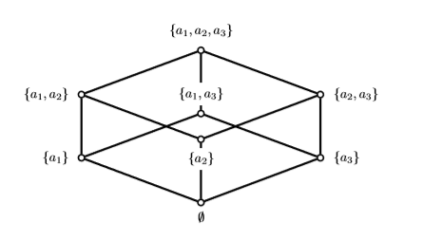
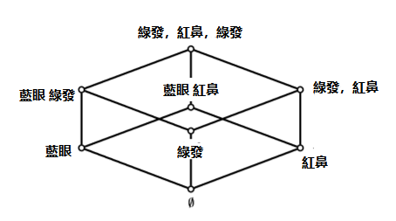
Feature S= a1,a2,a3=>split
{ }, {a3}, {a2}, {a2,a3}, {a1}, {a1,a3}, {a1,a2}, {a1,a2,a3}
Notes:
比如feature為a1 a2 a3 ,它的子集就可以分成一個的 {a3}, {a2}, , {a1}, 兩個的{a2,a3}{a1,a3}, {a1,a2}, 三個的{a1,a2,a3}，我們的attribute選擇就可以有2的n次方，8鐘。
舉個例子，假設feature集有三個feature分別是，藍眼 綠發 紅鼻，子集有這三個，還有它們所組成的，藍眼 綠發，綠發 紅鼻，藍眼 紅鼻，還有所有都有的可能，這可以看成，我們可以把它看成一個有無限可能性的tree，我們可以想像，藍眼綠發，藍眼紅鼻可以是由藍眼分成的，然後分出藍眼紅鼻綠發，也可以看成，藍眼紅鼻綠發紅鼻是由綠發和紅鼻組成的，當然我們知道tree是不可能有circle的。這只是把所有可能性都show到這個lattice的結構上，這不是一個tree所以接下來要把它剪枝。

Slide 6

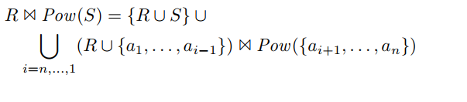
Method
Sequential backward elimination(SBE)
Feature S= {a1 a2 a3}
{ }, {a3}, {a2}, {a2,a3}, {a1}, {a1,a3}, {a1,a2}, {a1,a2,a3} =Pow(S)
2^{n}
Notes:
而這篇paper用到的方法順序相反，叫做Sequential backward elimination（SBE），這是這篇paper的核心，因為再後面的延伸我覺得意義並不大，後面的例子我認為也主要是由這裡的因素所影響。
我們先從列舉所有都符合的feature S= {a1 a2 a3}開始，而S的subset的有這些，稱為power OF s
我解釋一下這第個公式， R用來分割，pow(s)

Slide 7
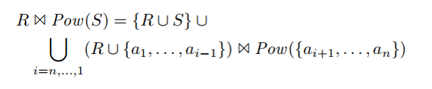



Method
Notes:
用以上這個公式 來重新列舉{a1,a2,a3}的子集,從公式可以看出，i的範圍為1到3.，而R我們可以先把它當作空集
I=1時 左邊不存在，右邊pow（a2 a3）
I=2時 左邊為a1, 右邊pow(a3)
I=3時 左邊為a1,a2，右邊為不存在
這就是第一次分解的答案。
第二次第一個powset已經分解完。
第二個，帶入公式R=a1, i=3,而如今pow裡面的元素只有a3,公式的左邊，右邊都不存在a3-1，a3+1，因為pow裡面只有a3。。所以 ，a1join power a3的結果是這樣，power (a2,a3)也沒分乾淨，R=空集，i=2和3左邊的話，3-1=2feature中存在a2，右邊feature中存在a2+1
最後power a3繼續劃分，可以劃分成
這就是我們第一步建tree的過程把窮舉，的一些不必要的枝剪掉

Slide 8
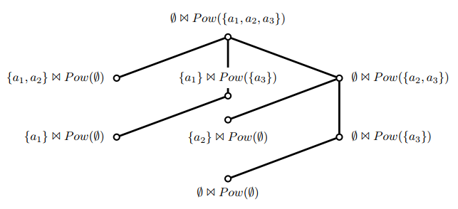
Method
Assume: splitting ability
a1 is worst
T=DT(S)
=>
Notes:
接下來，這張圖和前面那張是同一張，
這篇paper提到的 ，能更徹底的修剪這顆3個feature的tree。分割能力是用related work中建tree所算的信息增益量降序排列來取得的。
假設分割能力a1非常差，則提出s的任何一個子集s存在

Slide 9
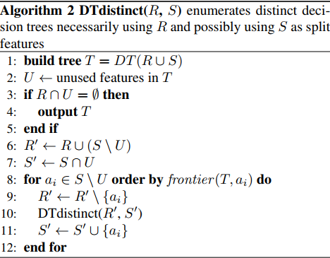
Method
Notes:
這是我們核心演算法，我沒有要講演算法，只是要提出一個重點，當U是迭代中沒有用到的feature，和R有交集時會出現重複的tree所以第四行OUTput前加上限制條件，

Slide 10






Method
= DT({a2})

Slide 11
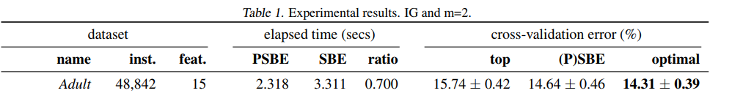
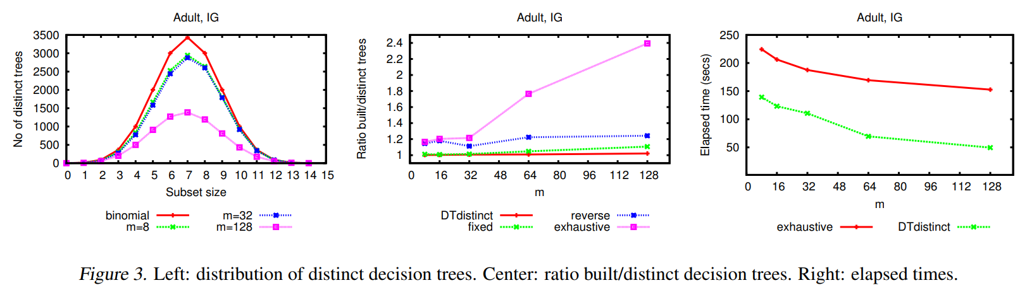
Experiment
DT distinct:Ratio built/distinct trees≈1
Notes:
實做的話，剛開始測試的是standard benchmarks datasets ，有四萬八千多筆DATA資料,15個FEATURE,
設，一個feature的data數量不能小於threashold m，否則就可以將那個featurr 像a1那樣列為分割能力差，進行剪枝。
本篇paper名為distinct decision tree第二張圖的縱坐標是，一開始演算法創建的所有tree，並不output，因為有第三行後的限制條件讓而讓tree不至於重複。它在計算所有tree的數量，與唯一的tree的數量之比例。 舉這個例子看出paper中的DT算法，，不論m取值為多少，比例非常接近於1說明，幾乎不重複，而exhausted是窮舉法，重複了非常多的tree。而paper裡也提到在M取值較小的情況下，並沒有證據證明，DT算法是最優算法.
最後一張也可以很直觀的看出

Slide 12
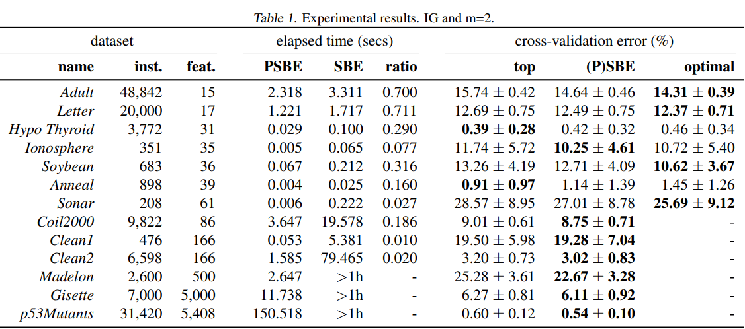
Experiment
we adopt 5-repeated stratified 10-fold cross validation in experimenting with wrapper models. Misclassification errors are computed using the C4.5’s distribution imputation method
PC with Intel 4 cores i5- 2410@2.30 GHz, 16 Gb RAM, and Windows 10 OS.
Notes:
剛剛的測試只是用data的一小部分，現在這是完整的標準基準dataset，設M=2的情況。
我們用了重複分層，交叉驗證的方式實做，在90%的training data的情況下，，70%building 30%用來搜尋驗證。，用了distribution imputation來計算誤分類的錯誤。
psbe 是進行一些小的處理優化後的SBE，擴展了SBE的適用性,可以看出優化後的效果是非常可觀的因為到後面data和feature大了之後，時間快了將近100倍。

Slide 13
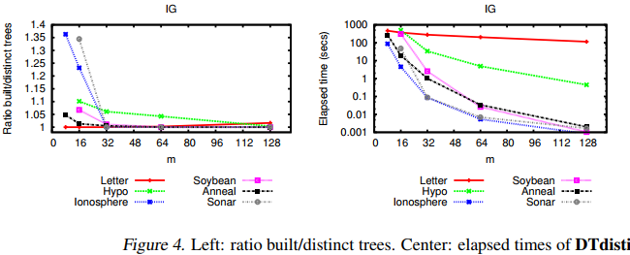
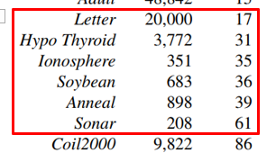
Experiment
Notes:
接下來它先把feature少的cases拿來用，除了longsphere 和 sonar其他的data走勢都相對正常，我認為在input較少的情況下features太多導致在此方法下建了很多無用的tree。
第二張圖很直觀的看出，隨著threashold曾加，tree變小，時間也隨著縮短

Slide 14
Conclusion
On the theoretical side, this makes it possible to run a complete wrapper procedure for moderate dimensionality datasets.
We have introduced an original pruning algorithm of the search space of feature subsets which allows for enumerating all and only the distinct decision trees.
Notes:
我们引入了feature子集搜索空间的原始pruning算法，其允许枚举全部且仅仅是不同的决策树。 在理论方面，这使得对中等维度数据集运行完整的包装程序成为可能。 这将允许，例如，通过比较这些性能与全面研究的深入调查旧的和新的研究思路。 本文的研究思路和结果已被应用于提高SBE启发式算法的计算效率

Slide 15
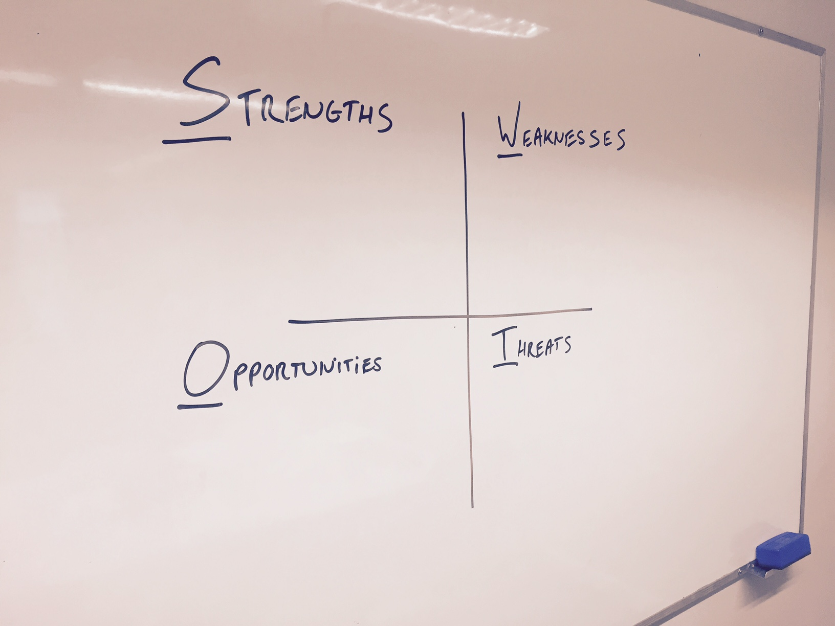
SBE heuristics with a performance improvement of up to 100×.
speedup of up to 100× of PSBE vs SBE
using DTdistinct() to look for the optimal feature subset is computationally feasible only when the number of predictive features is moderate.
we will investigate the extension of the proposed approach in presence of decision tree simplification and for ensembles of decision trees (bagging, random forests).
we will consider the related problem of ﬁnding an optimal subset of features
optimality on the search set may be obtained at the cost of overfitting and instability.
Notes:
Swot:
優勢是Sbe heauristic在性能上比窮舉法高了100倍
Psbe又在SBE的基礎上增加了適用性
缺點：Data和Feature的數量要相對平衡才可以計算，上面也有說 當m值取得過小時沒有證據表明DTDISTINC最好
Opportunity：decision tree簡化和合併（bagging，隨機森林）提出方法的擴展
此外，我们还会考虑找到最优子集的特征，这在目前的论文中只是简单地列举了一些明显的决定树。
威脅：有出現 不穩定和過度擬合的問題

